Slide 1

Властивості множення (переставна та сполучна)

Slide 2
Властивості множення
Переставна
а · в = в · а
Від перестановки множників добуток не змінюється.
Сполучна
(а · в) · с = а · (в · с)
(2 · 5) · 6 = 2 · (5 · 6)
Щоб добуток двох чисел помножити на третє число
можна перше число помножити на добуток другого і третього чисел.

Slide 3
Чарівні пари чисел!
25 4 = 100
125 8 = 1000
2 50 = 100
5 20 = 100

Slide 4
100
63
=6300

Slide 5
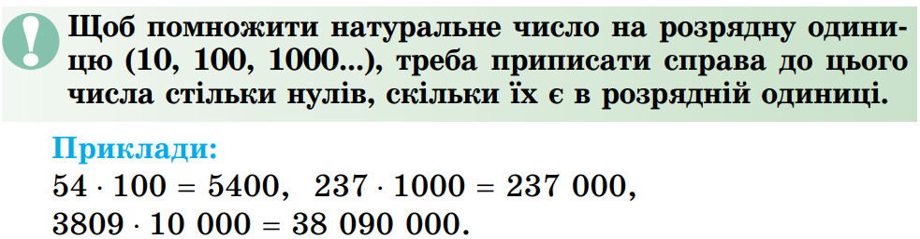

Slide 6
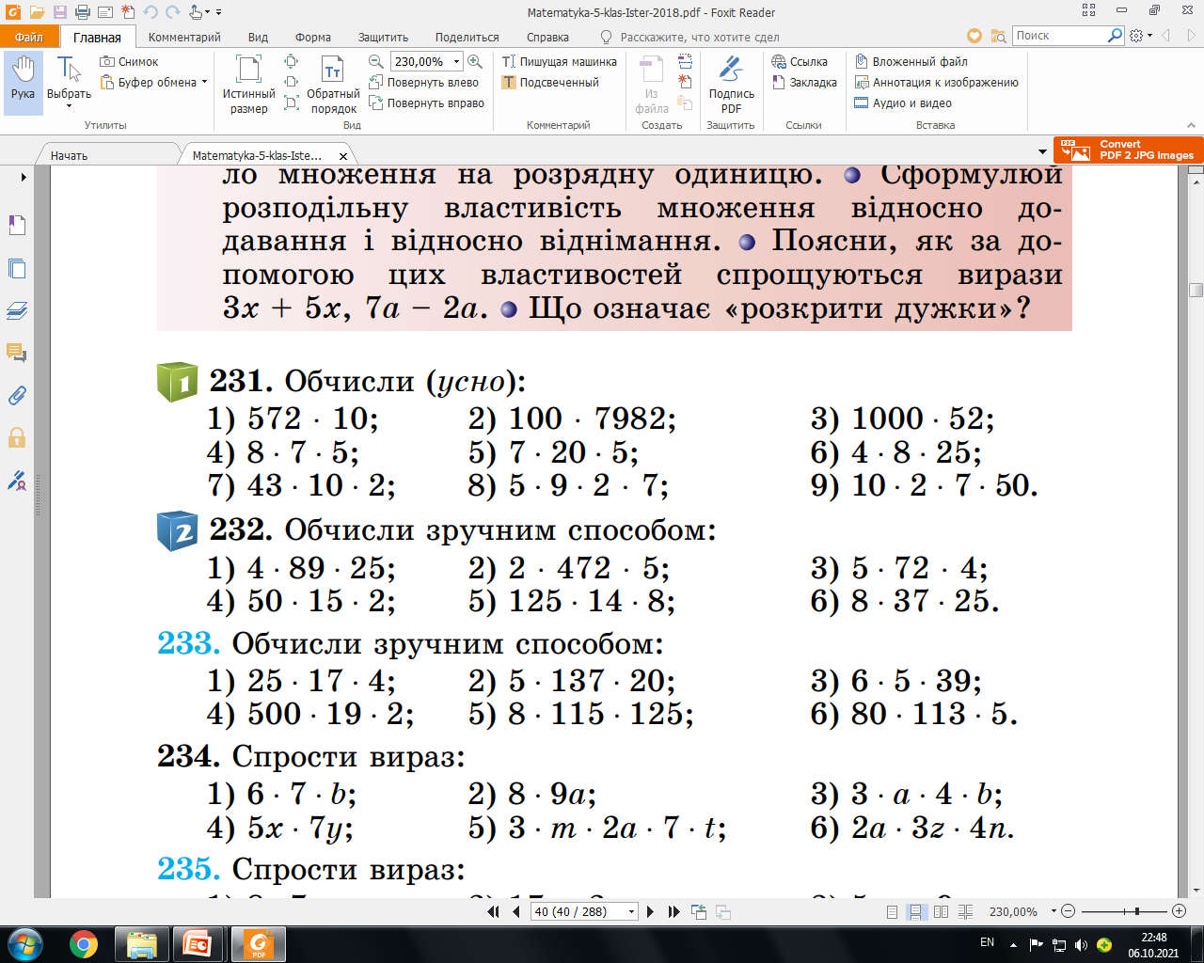
№ 232
=(4*25)*89=100*89=8900
=(2*5)*472= 10*472= 4720
=(5*4)*72=20* 72=1440
=(50*2)*15=100*15=1500
=(125*8)*14= 1000*14=14000
=(8*25)*37=200*37=7400

Slide 7
№ 234
=(6*7)*b=42*b=42b
=(8*9)*a=72a
=(3*4)*(a*b)=12*ab=12ab
=(5*7)*(x*y)=35xy
=(3*2*7)*(m*a*t)=42*m*a*t
=(2*3*4)*(a*z*n)=24azn

Slide 8
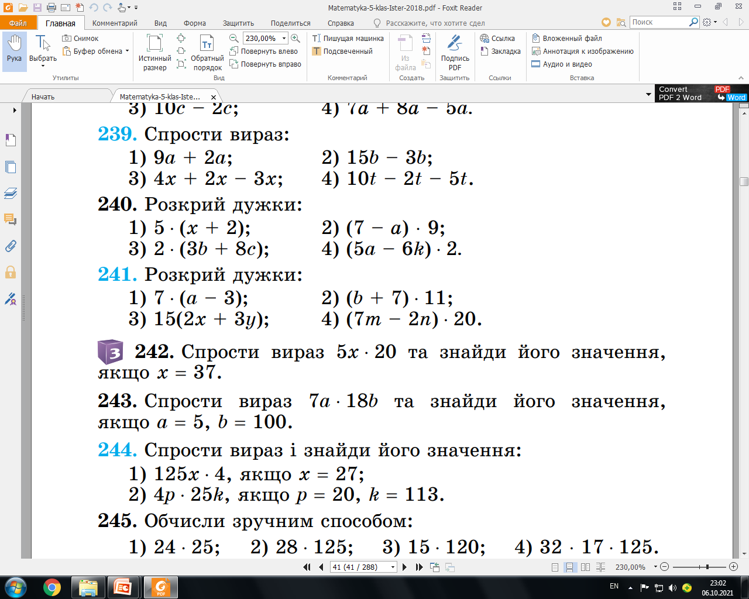
=5*37*20= (5*20)*37=100*37= 3700

Slide 9
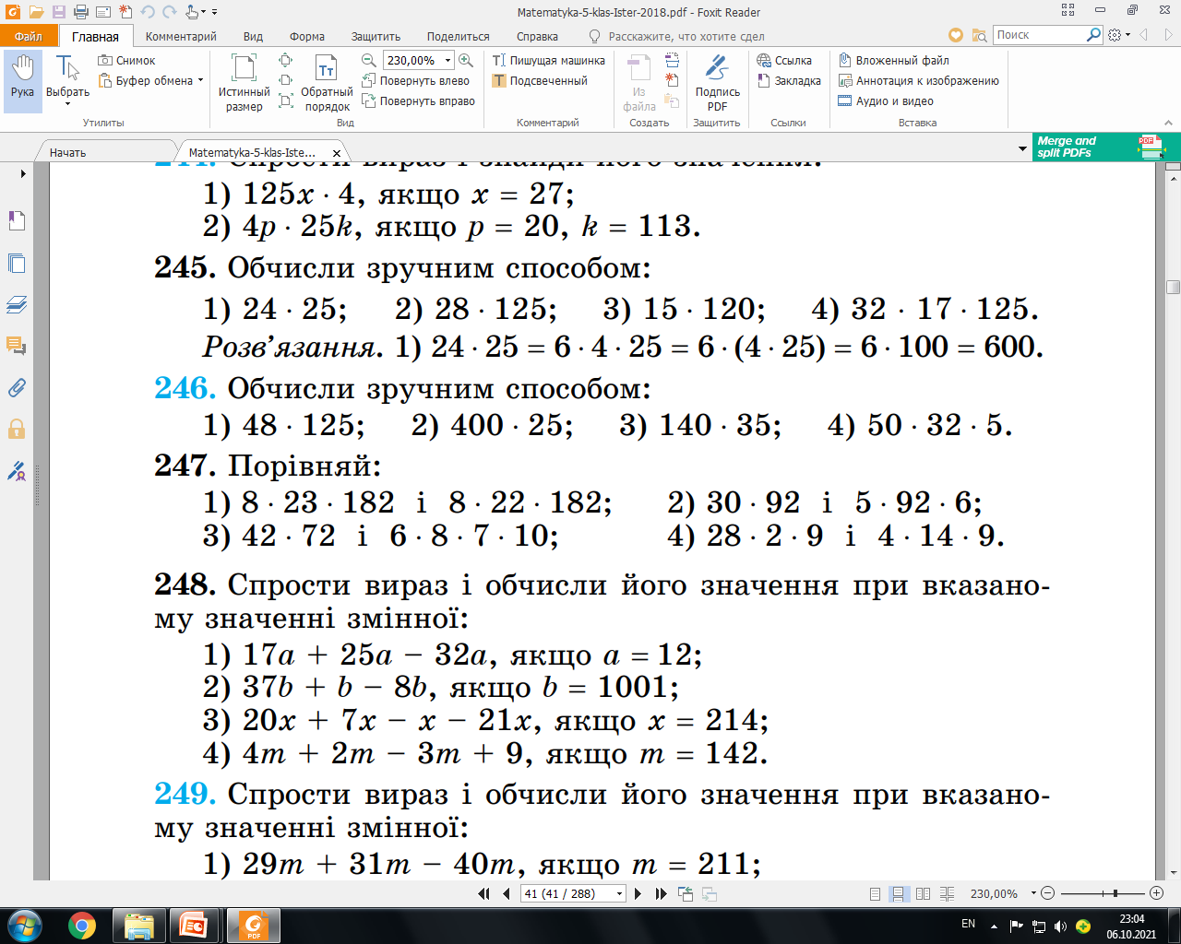

Slide 10
Домашнє завдання
Читати
§ 6, стр. 37-38
Розв'язувати
№ 233, 235, 244
Додатково № 237

